Slide 1
Урок чтения
в 6 классе

Slide 3
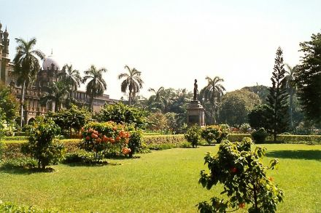
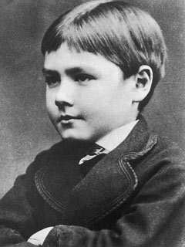
Джозеф Редьярд Киплинг
(1865 – 1936)

Slide 4
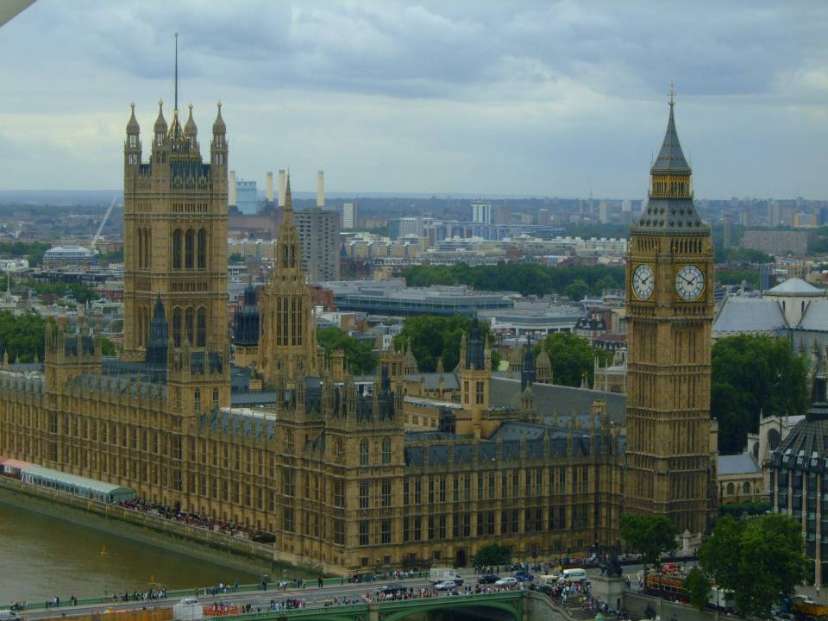
Лондон

Slide 5
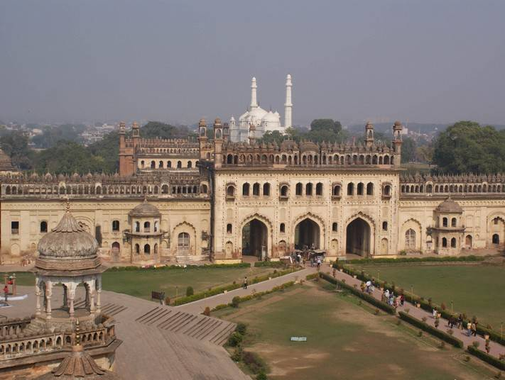
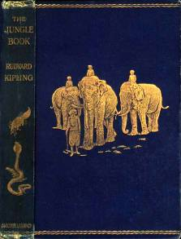
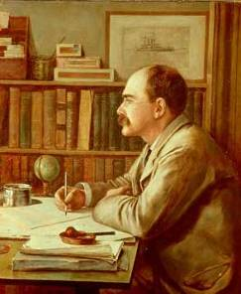
Индия

Slide 6
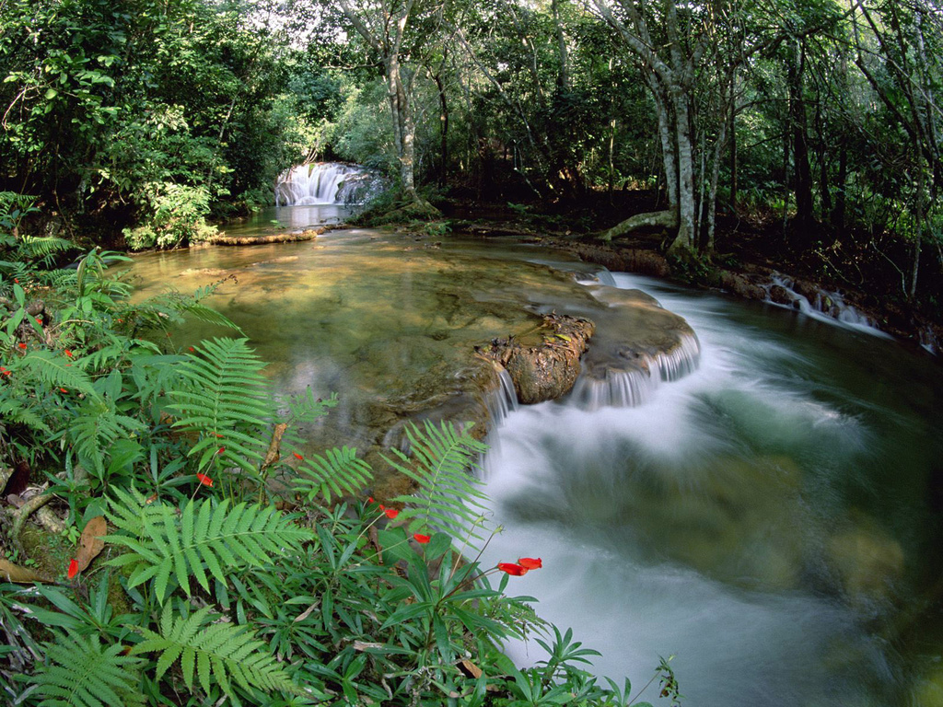
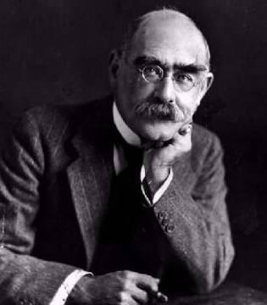
Редьярд Киплинг
«Рикки-Тикки-Тави»

Slide 7
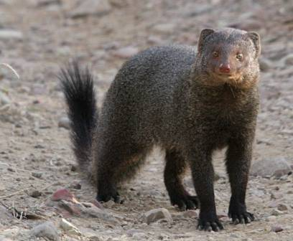
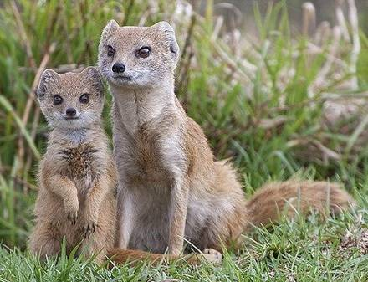
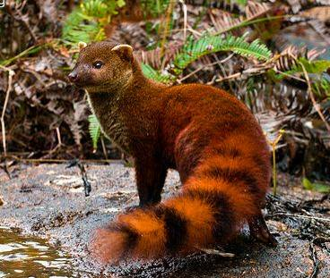
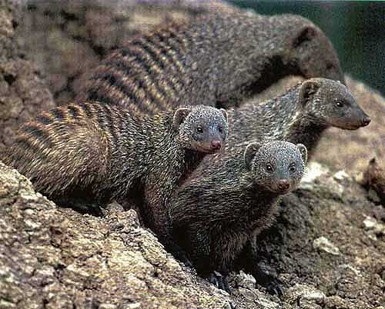

Slide 8
Словарная работа
ложбина
наводнение
веранда

Slide 9
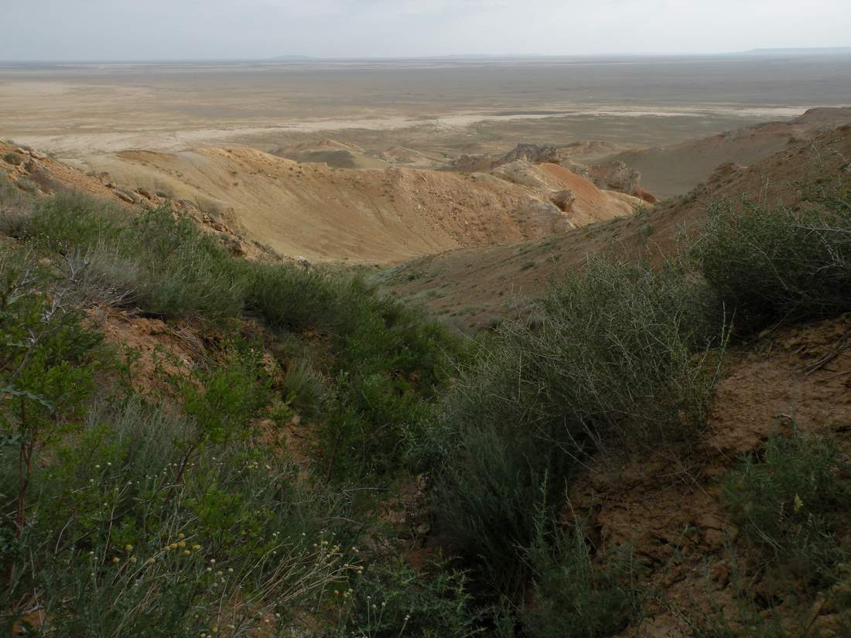
ложбина

Slide 10
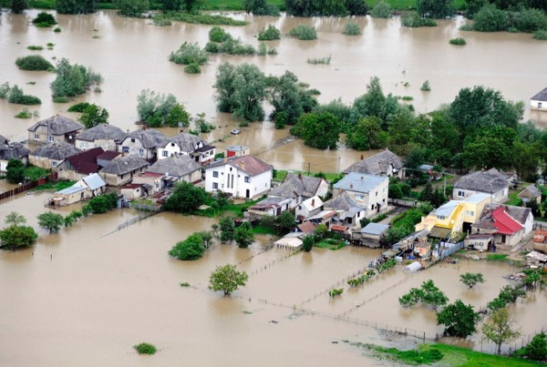
наводнение

Slide 11
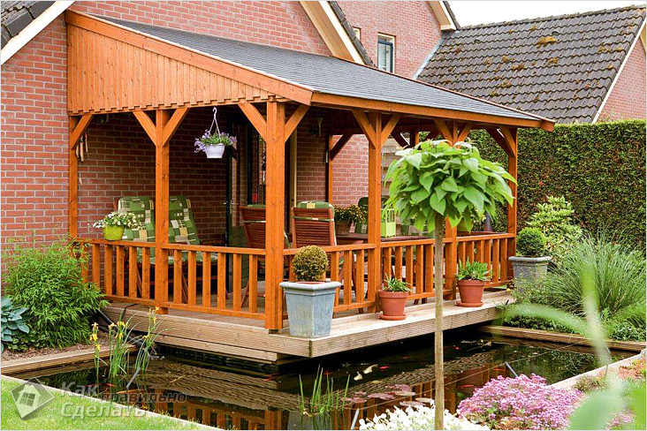
веранда

Slide 12
Физминутка

Slide 13
Кто главный герой сказки?
Что произошло с мангустом во время наводнения?
Как зверёк оказался в доме Большого человека?

Slide 14
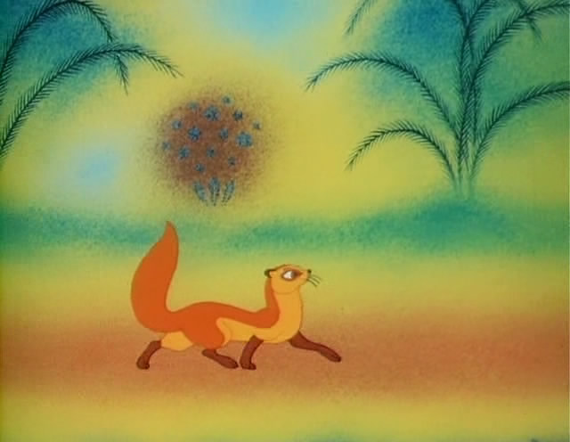

Slide 15
Кто главный герой сказки?
Что произошло с мангустом во время наводнения?
Как зверёк оказался в доме Большого человека?

Slide 16
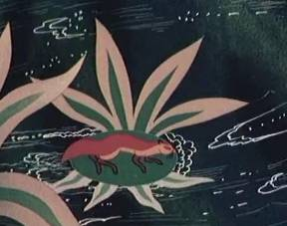
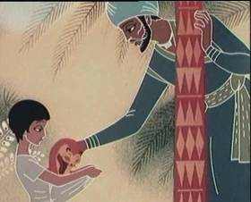
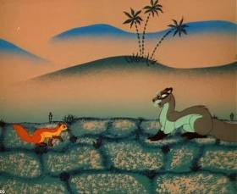
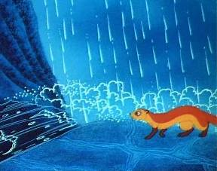

Slide 17
Рикки в доме у людей.

Slide 18
Домашнее задание:
пересказ 1 части

